Slide 1
Экосистема виртуальной и дополненной реальности со встроенным модулем автоматизированного прокторинга для всех уровней и форм образования, включая корпоративное и дистанционное
Области и отрасли применения ПО:
Сферы образования и корпоративного обучения.
ПО формирует новые подходы к процессу обучения за счет новых интегрированных средств разработки VR/AR контента, средств интерактивного обучения, а также инструмента для контроля дистанционных испытаний.

Slide 2
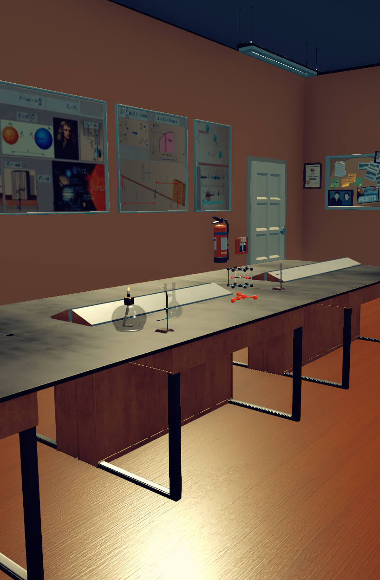
Виртуальные аудитории
Позволяют повысить эффект присутствия за счёт совмещения технологий виртуальной реальности и визуализации мимики человека сидящего перед камерой.
Особенности продукта:
Иммерсивное решение Настройка персональных аватаров. Голосовой чат с объемным звуком.
Адаптивное решение Доступна загрузка 3D-объектов и других файлов.
Кастомизируемое решение Кастомизация отдельных элементов пространств из библиотеки платформы. Создание собственных виртуальных пространств.
Модульное решение Дополнительный функционал разрабатывается под задачи пользователя и внедряется в качестве модуля.

Slide 3
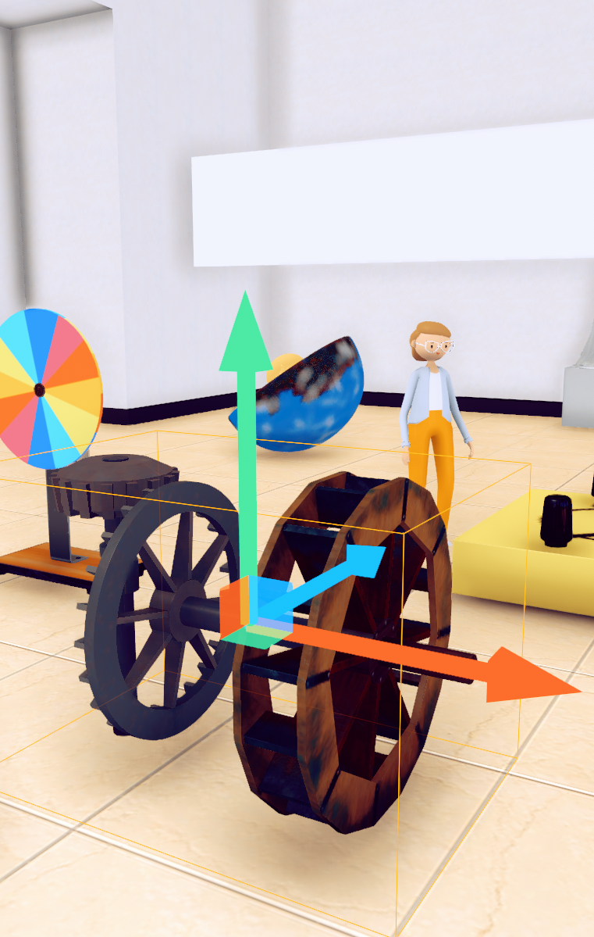
VR-конструктор
Инструмент для создания интерактивного контента и проектов с использованием 3D и анимаций, который дает возможность педагогам визуализировать свои предметы, а ученикам заниматься цифровым творчеством
Функции и возможности:
1200 готовых 3D-моделей
Анимация свойств объектов, находящихся на сцене
Сохранение сцены в видеофайл
Поддержка виртуальной реальности SteamVR
Поддержка законов физики в сценах
Особенность данной разработки заключается в предоставлении простого и понятного инструмента виртуальной реальности, позволяющего создавать собственный уникальный контент виртуальной реальности.

Slide 4
Модуль прокторинга
Модуль прокторинга – это интеллектуальное решение, которое выполняет функции верификации и мониторинга при проведении дистанционного экзамена.
Функции и возможности:
Идентификация личности по лицу при входе в личный кабинет
Определение отсутствия экзаменуемого на месте, определение подмены экзаменуемого
Определение отвлечения по анализу направления головы и взгляда
Определение отключения или зашторивания камеры
Фиксирование нарушений при проведении экзамена
Формирование отчета общего по экзамену
Выделение пользователей, на которых необходимо обратить внимание
Сохранение видеоотчета с проведением экзамена
Интеграция с платформами Moodle и 1C
Прокторинг позволяет полностью автоматизировать контроль прохождения дистанционных испытаний. Наличие продвинутых алгоритмов машинного зрения позволяют системе следить за поведением экзаменуемых, автоматически фиксировать нарушения и давать им обратную связь.

